Slide 1
Non-Standard-Datenbanken und Data Mining
Multidimensionale Indizierung
Prof. Dr. Ralf Möller
Universität zu Lübeck
Institut für Informationssysteme

Slide 2
Übersicht
Semistrukturierte Datenbanken (JSON, XML) und Volltextsuche
Information Retrieval
Mehrdimensionale Indexstrukturen
Cluster-Bildung
Einbettungstechniken
First-n-, Top-k-, und Skyline-Anfragen
Probabilistische Datenbanken, Anfragebeantwortung, Top-k-Anfragen und Open-World-Annahme
Probabilistische Modellierung, Bayes-Netze, Anfragebeantwortungsalgorithmen, Lernverfahren,
Temporale Datenbanken und das relationale Modell,
Probabilistische Temporale Datenbanken
SQL: neue Entwicklungen (z.B. JSON-Strukturen und Arrays), Zeitreihen (z.B. TimeScaleDB)
Stromdatenbanken, Prinzipien der Fenster-orientierten inkrementellen Verarbeitung
Approximationstechniken für Stromdatenverarbeitung, Stream-Mining
Probabilistische raum-zeitliche Datenbanken und Stromdatenverarbeitungsssysteme: Anfragen und Indexstrukturen, Raum-zeitliches Data Mining, Probabilistische Skylines
Von NoSQL- zu NewSQL-Datenbanken, CAP-Theorem, Blockchain-Datenbanken

Slide 3

Übersicht
Volltextindizierung &
Information Retrieval
Multidimensionale
Indizierung für
Hauptspeicher
Multidimensionale
Indizierung: R-Bäume
Multidimensionale
Indizierung: k-d-B-Bäume

Slide 4


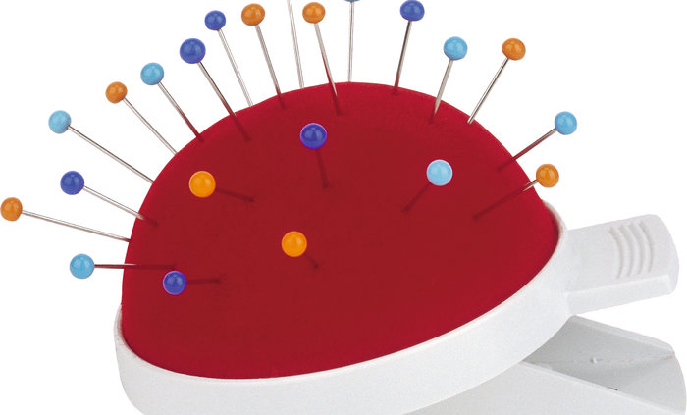

Slide 5
Danksagung
Die nachfolgenden Präsentationen sind motiviert durch Materialen einer Vorlesung von Jens Teubner
Insbesondere die Bilder habe ich übernommen
Ich bedanke mich für die Bereitstellung des Materials

Slide 6
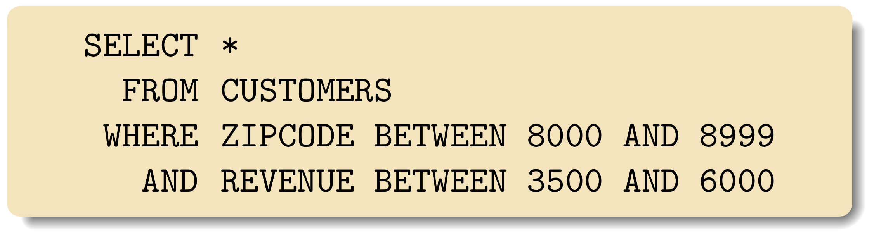
Indexe für mehr Dimensionen ...
Anfrage beinhaltet Bereichsprädikat definiert über
zwei Dimensionen, die nicht Primärschlüssel sind
Typische Anwendungsfälle mit multidimensionalen Daten:
  Online Analytical Processing (OLAP)
  Geographische Informationssysteme
  Information-Retrieval und Multimedia-Systeme (Dokumentsuche)

Slide 7
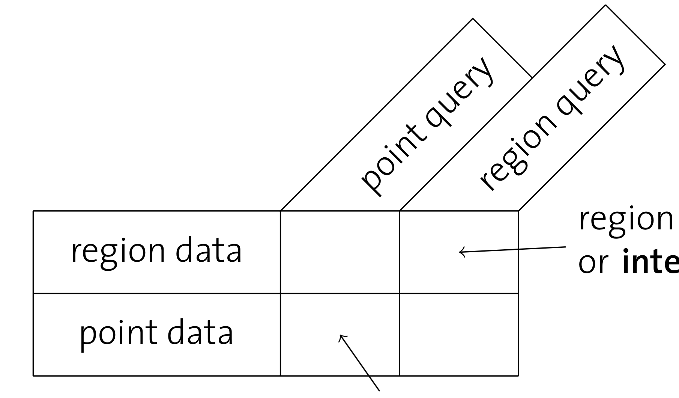
... weitere Herausforderungen
Anfragen und Daten können Punkte oder Regionen sein
... und es gibt noch viele weitere interessante Anfragetypen für multidimensionale Daten
NB: Anfragen mit Gleichheit lassen sich in eindimensionale Anfragen zerlegen
Regionen-Enthaltensein oder -Schnitt
K-Nächste-Nachbarn-Suche (k-NN)

Slide 8
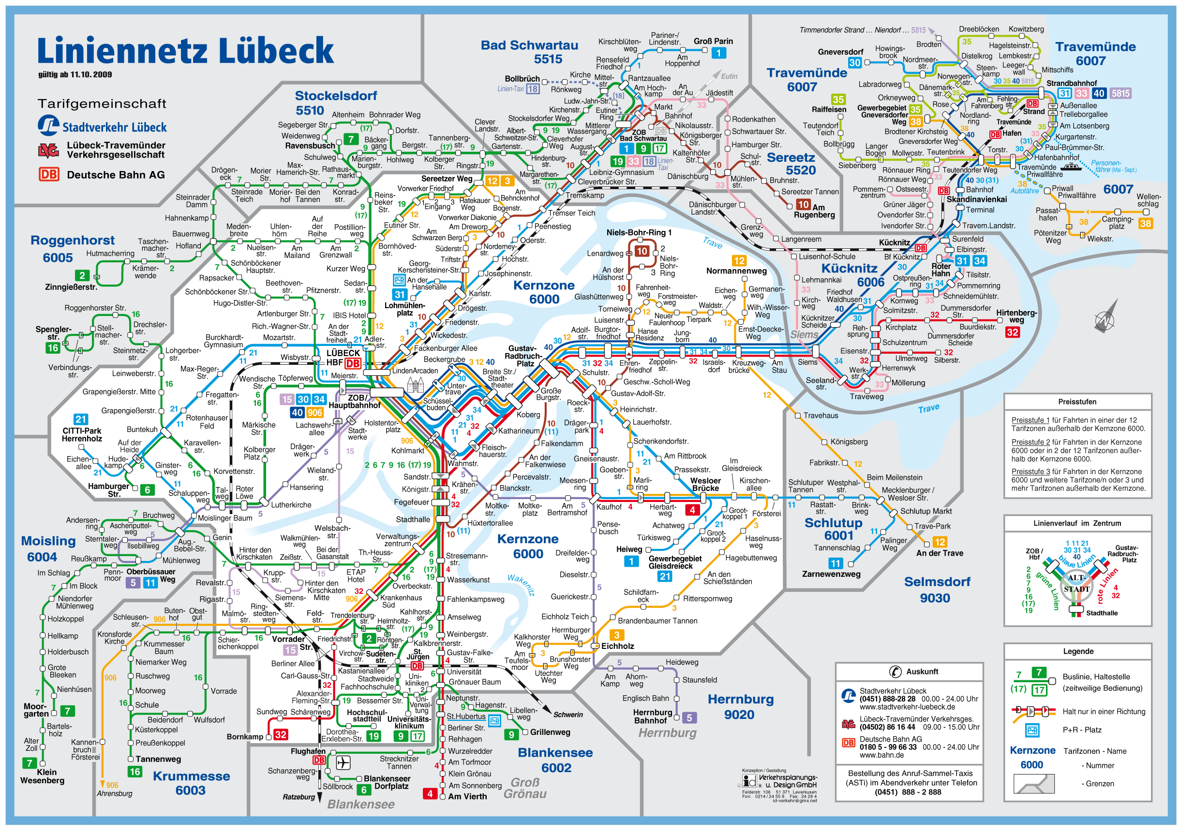
Punkte, Linien und Regionen

Slide 9
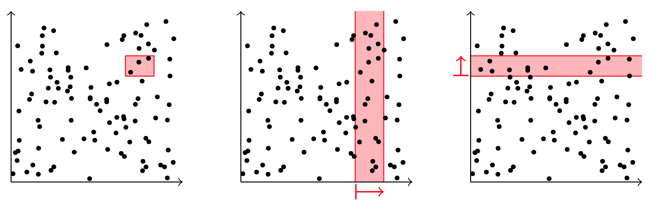
Können wir nicht einfach B⁺-Bäume verwenden?
Vielleicht zwei B⁺-Bäume für ZIPCODE und REVENUE?
Man kann pro Dimension nur über einen Index laufen und hat viele falsche Treffer
Einige Datenbanken (z.B. DB2) bieten Konjunktion über Indexeinträge als Nicht-Standard-Erweiterung

Slide 10
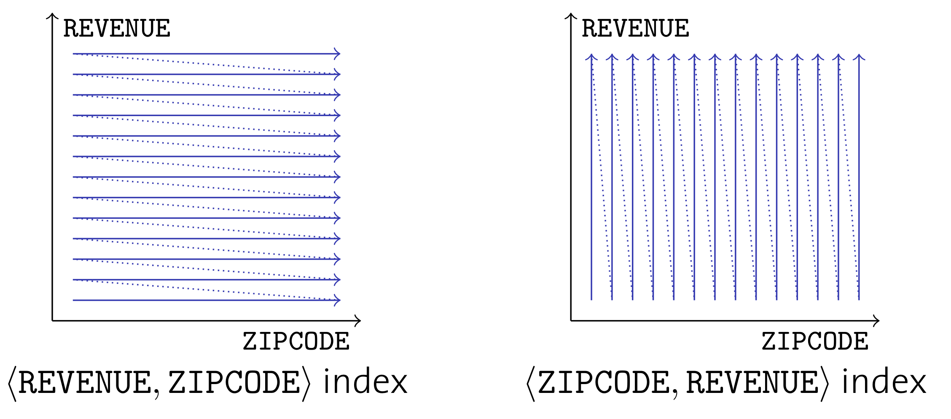
Oder zusammengesetzte Schlüssel?
Gleiche Situation!
Indizes über zusammengesetzte Schlüssel sind nicht symmetrisch.
Das Hauptattribut dominiert die Organisation des B⁺-Baums
Immerhin kann man ggf. auf dem Index arbeiten und irrelevante Einträge eliminieren

Slide 11
Multidimensionale Indexstrukturen
B⁺-Bäume unterstützen nur eindimensionale Anfragen¹
Wir suchen multidimensionale Indexstrukturen mit folgenden Eigenschaften
  Symmetrie in allen Dimensionen
  Raumorientierte Gruppierung von Daten
  Dynamisch in Bezug auf Schreiboperationen
  Unterstützung von häufigen Anfragen
Erst Hauptspeicherdatenstrukturen,
dann Erweiterungen für Sekundärspeicherbetrieb
¹ Am Ende betrachten wir mit UB-Bäumen noch eine elegante Kodierung, die auch bei B-Bäumen mehrdimensionale Anfragen recht gut unterstützt

Slide 12
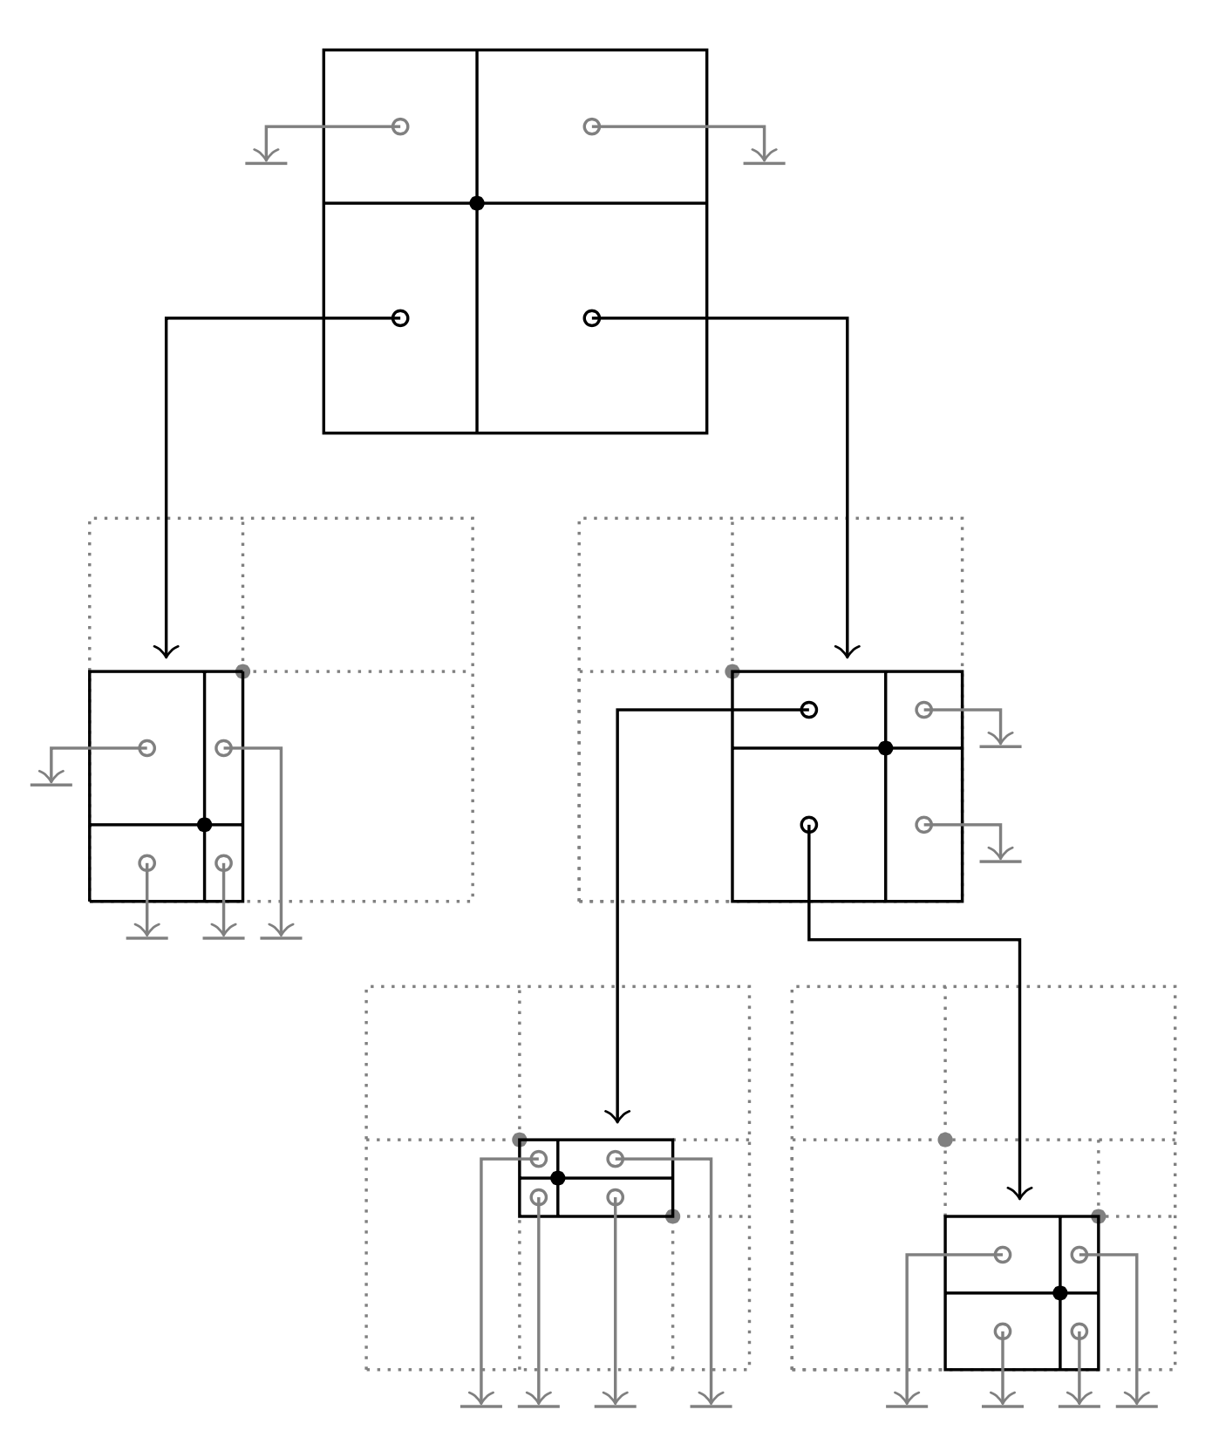
„Binärer“ Suchbaum
Für k Dimensionen wird aus dem Binärbaum ein 2^{k}-ärer Baum
Jeder Datenpunkt partitioniert den
Datenraum in 2^{k} disjunkte Regionen
In einem Knoten zeigt jede Region auf einen neuen Knoten (zur Partitionierung) oder auf einen speziellen Nullzeiger
Eine solche Datenstruktur heißt
Punkt-Quad-Baum
Raphael Finkel, Jon Louis Bentley. Quad Trees: A Data Structure for
Retrieval on Composite Keys. Acta Informatica, vol. 4, 1974

Slide 13
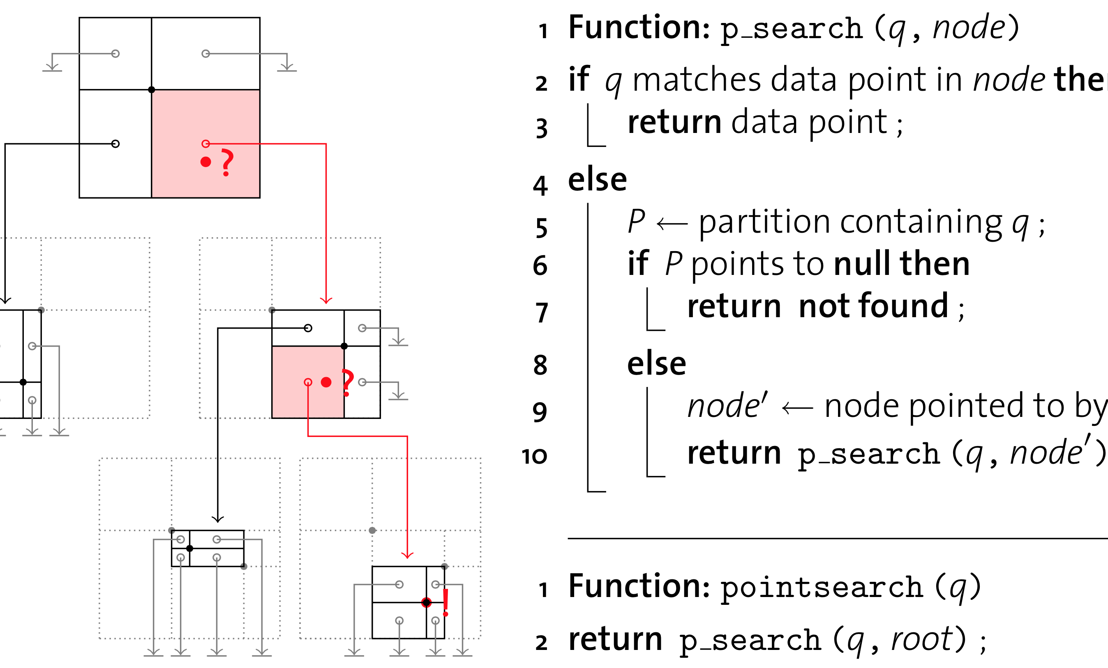
Suche in einem Punkt-Quad-Baum

Slide 14
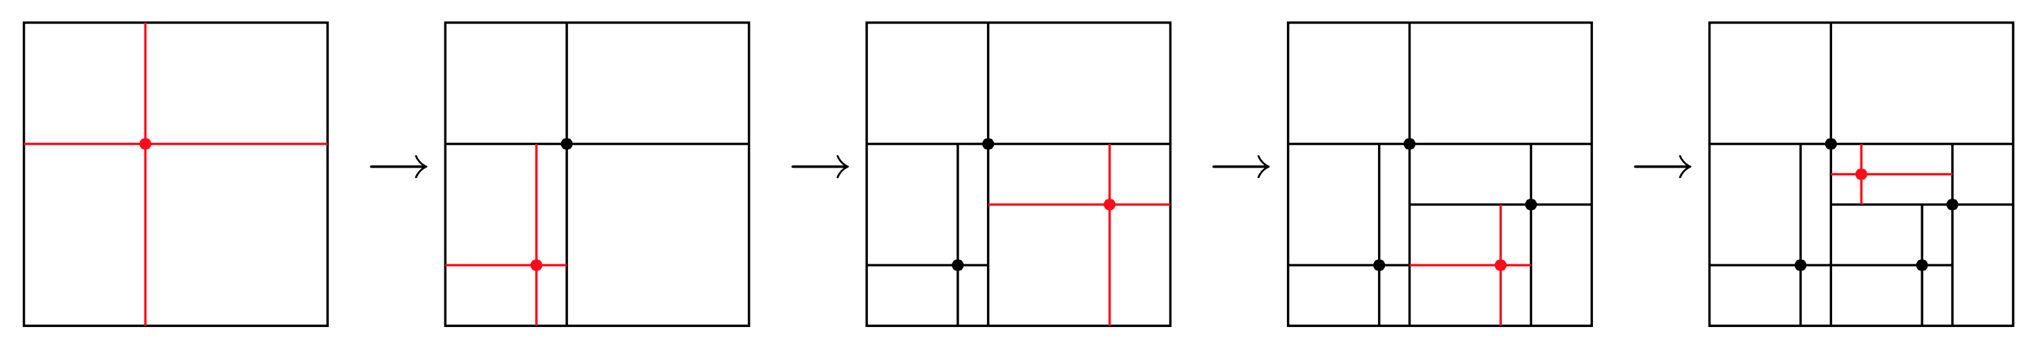
Einfügen in einen Punkt-Quad-Baum
Einfügen eines Punktes qnew in einen Quad-Baum funktioniert wie das Einfügen in einen Binärbaum
  Traversiere den Baum, so als suche man nach qnew bis eine Partition P mit einem Nullzeiger erreicht ist
  Erzeuge neuen Knoten n', der die Region P aufspannt und durch qnew partitioniert wird (mit Null für alle Subpartitionen)
  Lasse P auf n' zeigen
Leider bleibt der Baum nicht immer balanciert

Slide 15


Denkaufgabe: Vektorfeld
Wie sollten wir k nächste Nachbarn bestimmen?

Slide 16
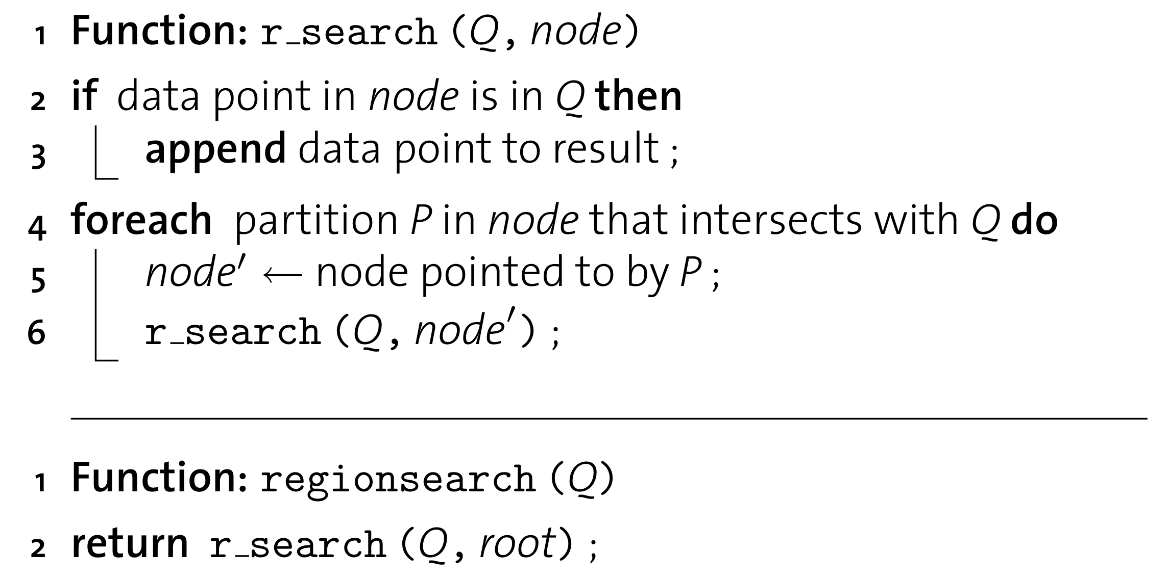
Bereichsanfragen
Um eine Bereichsanfrage² zu evaluieren, müssen ggf. mehrere Regionen verfolgt werden
² Wir betrachten rechteckige Regionen, bei allgemeinen Regionen sind
Umschließungsboxen zu bilden und die Antworten nachzuarbeiten

Slide 17
Punkt-Quad-Bäume – Diskussion
Punkt-Quad-Bäume
sind symmetrisch in Bezug auf alle Dimensionen
und unterstützen Punkt- und Regionen-Anfragen
Aber
die Form hängt von der Einfügereihenfolge ab
(im schlimmsten Fall entsteht eine verkettete Liste)
Nullzeiger sind speicherineffizient (ins. bei großem k)
Und
nur Punktdaten können gespeichert werden
NB: Punkt-Quad-Bäume sind für Hauptspeicher gedacht

Slide 18
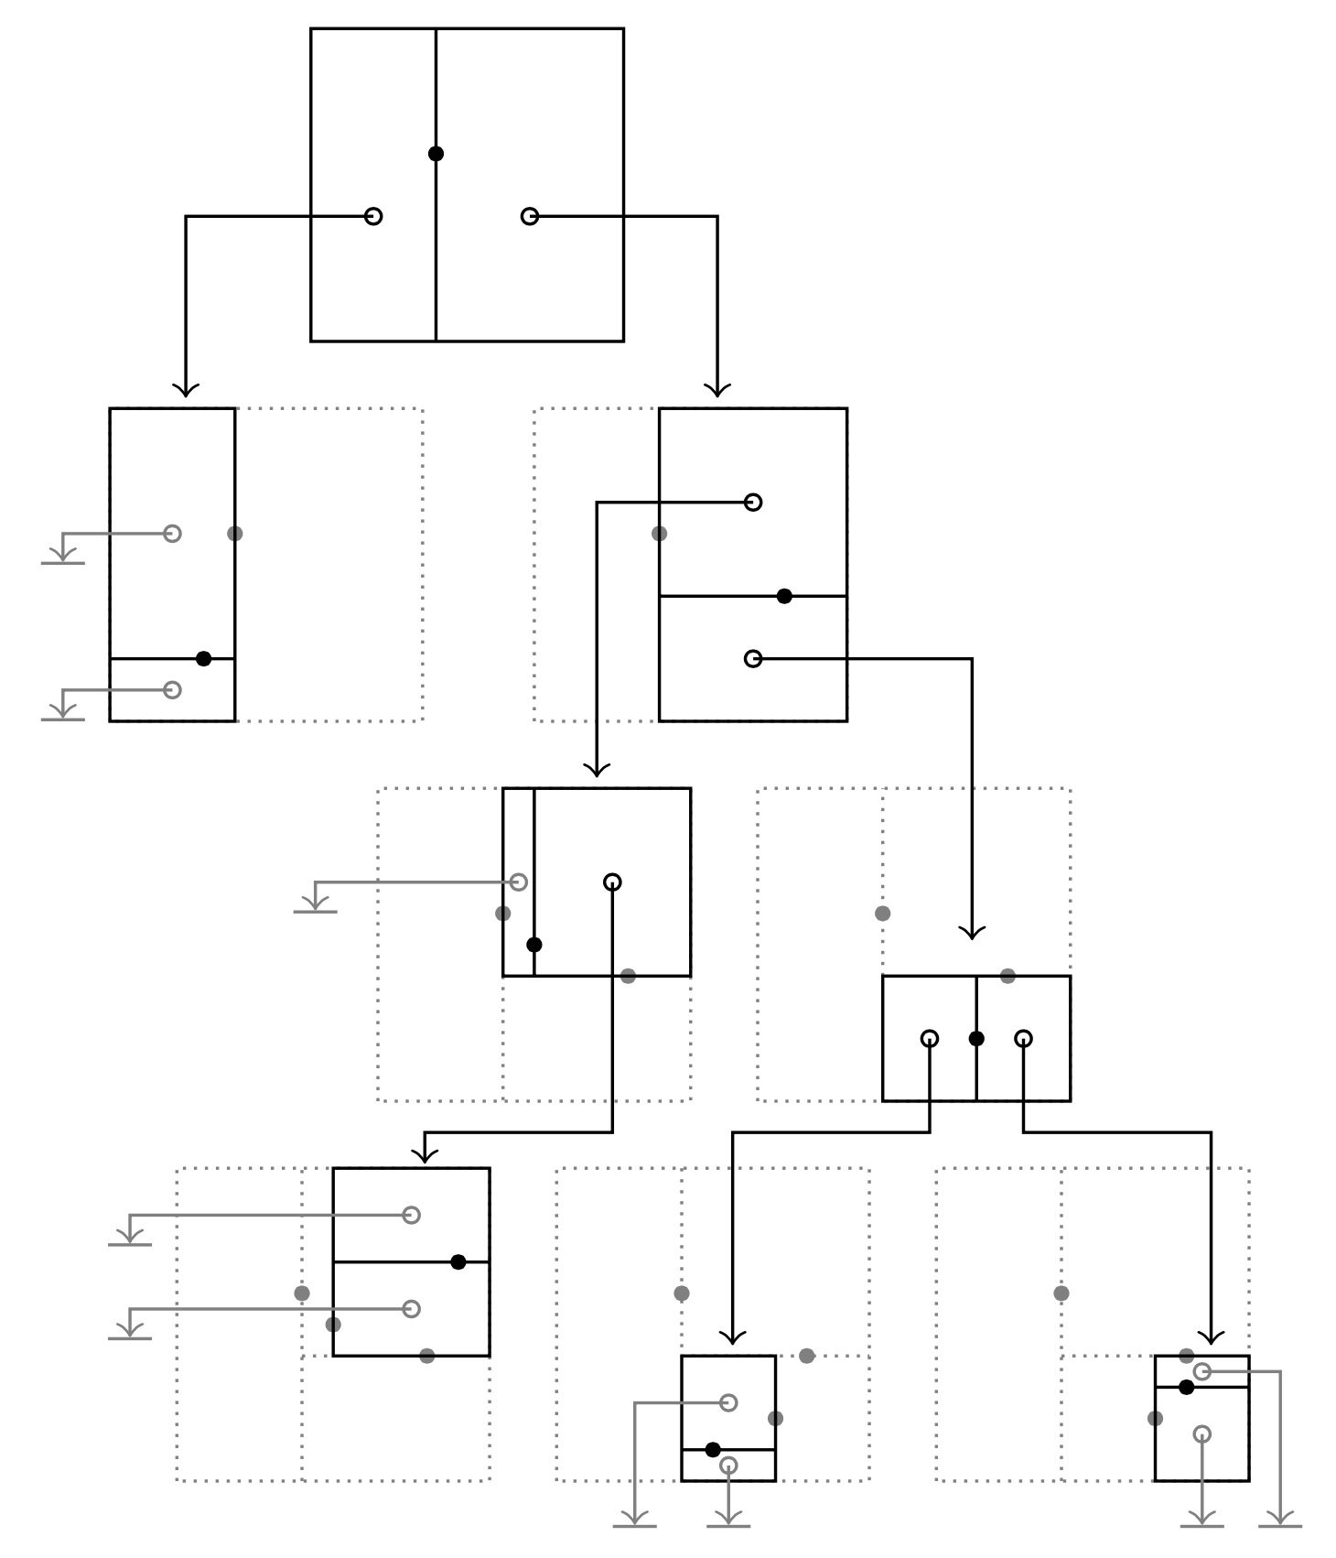
k-d-Bäume
Indiziere k-dimensionale Daten, aber halte den Baum binär
Verwende für jede Baumebene l eine andere Dimension d_{l} als Diskriminator zur Partitionierung
  Schema: Round-Robin
Man erhält einen
k-d-Baum
Jon Louis Bentley, Multidimensional Binary Search Trees Used for Associative Searching. Comm. ACM, vol. 18, no. 9, Sept. 1975.

Slide 19
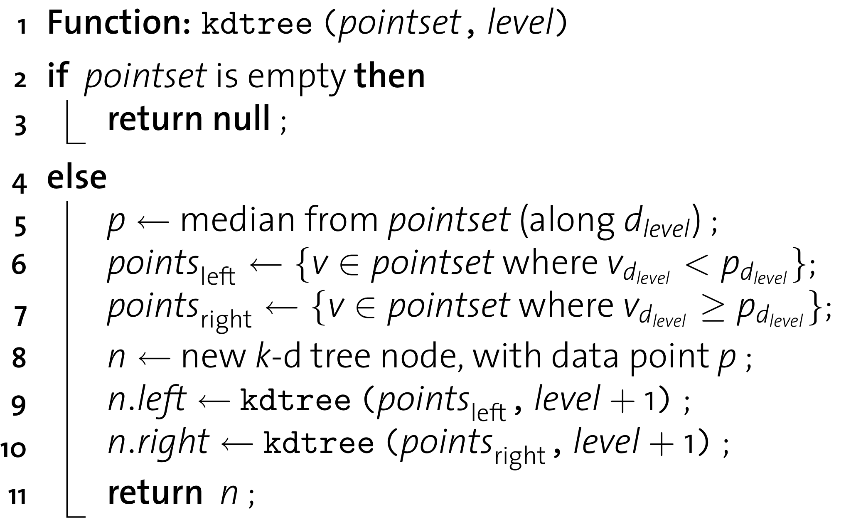
k-d-Bäume
k-d-Bäume übernehmen die positiven Eigenschaften von Punkt-Quad-Bäumen, sind aber speichereffizienter
Für eine gegebene Punktmenge kann ein balancierter
k-d-Baum konstruiert werden³
³ v_{i}: Koordinate i von Punkt v

Slide 20
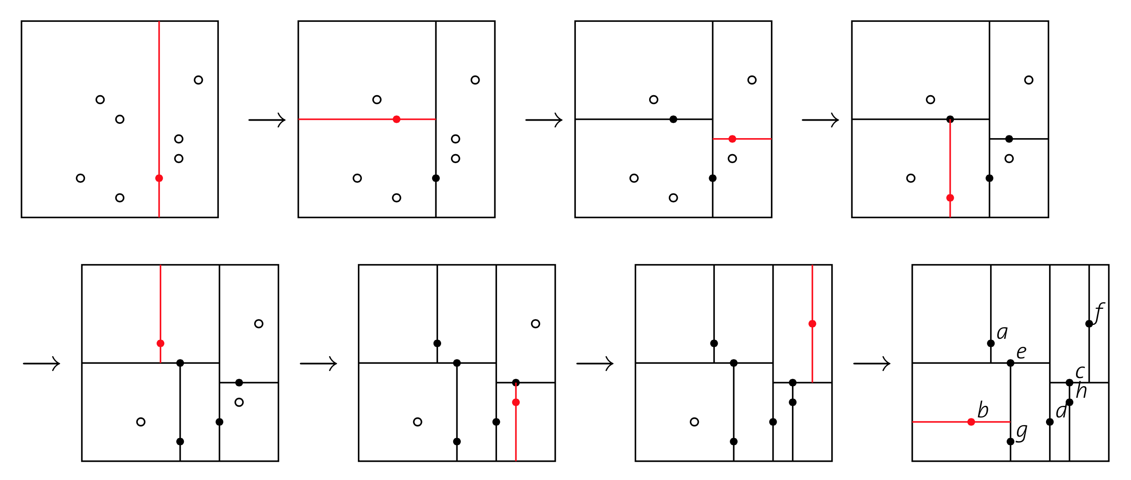
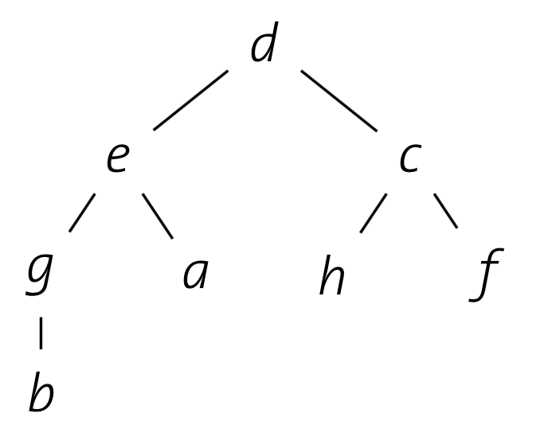
Balancierte k-d-Baum-Konstruktion
Ergebnis

Slide 21
Non-Standard-Datenbanken
Multidimensionale Indizierung
Volltextindizierung
Multidimensionale
Indizierung für
Hauptspeicher
Multidimensionale
Indizierung: R-Bäume
Multidimensionale
Indizierung: k-d-B-Bäume

Slide 22
k-d-B-Bäume
k-d-Bäume auf Sekundärspeichern
Verwendung von Seiten als organisatorische Einheiten
  Jeder Knoten in einem k-d-B-Baum füllt eine Seite
k-d-Baum-Layout für jede Seite
John T. Robinson. The K-D-B-Tree: A Search Structure for Large
Multidimensional Dynamic Indexes. SIGMOD 1981.

Slide 23
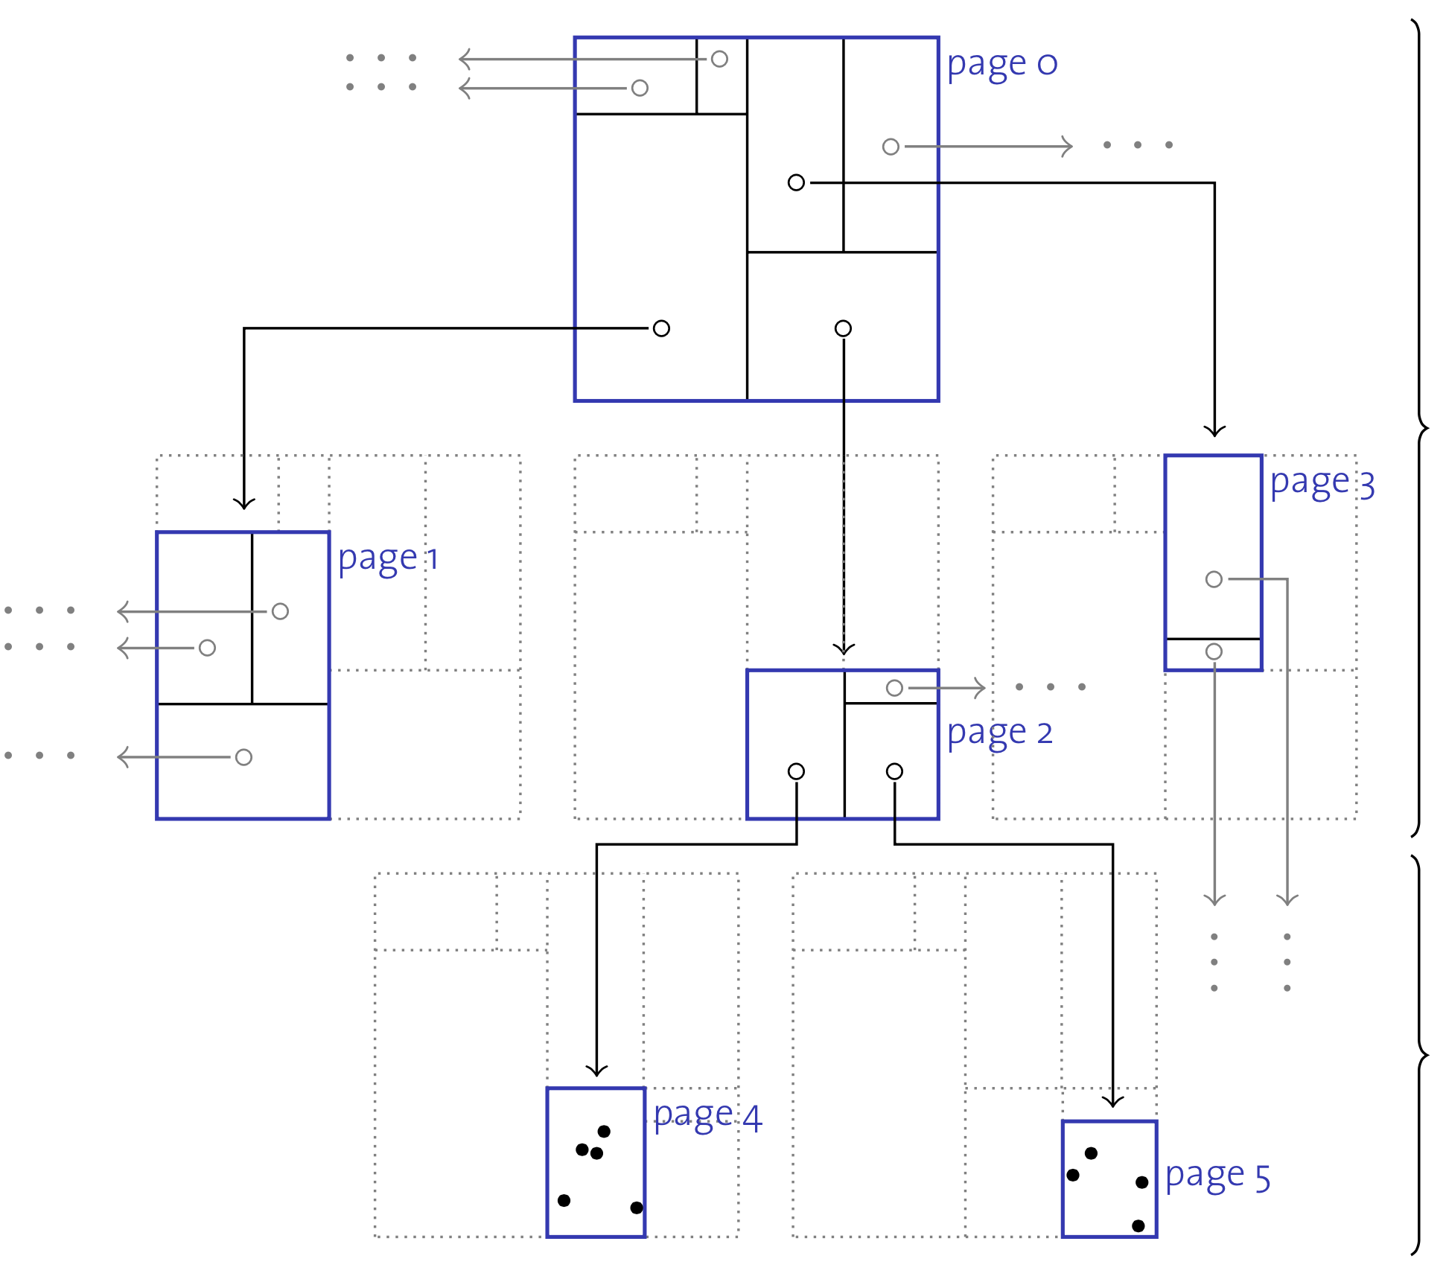
k-d-B-Bäume: Zentrale Idee
Regionenseiten
enthalten Einträge <region, pageID>
keine Nullzeiger
bilden balancierten Baum
alle Regionen disjunkt und rechteckig
Punktseiten
enthalten Einträge <point, rid>
→ Blattknoten B⁺-Baum

Slide 24
Operationen auf k-d-B-Bäumen
Suche in einem k-d-B-Baum läuft wie folgt:
  Auf jeder Seite bestimme die Region R_{i}, die Anfragepunkt q enthält (oder sich mit der Anfrageregion Q schneidet)
  Für jedes solche R_{i} bestimme die Seite und wende Suche rekursiv an
  Auf Punktseiten hole jeden Punkt p_{i}, der auf Anfrage passt, und gebe ihn zurück

Slide 25
Operationen auf k-d-B-Bäumen
Beim Einfügen wird der Baum balanciert wie beim
B⁺-Baum
  Füge Eintrag <region, pageID> (<point, rid>) in eine Regionenseite (Punktseite) ein,
  sofern genügend Platz vorhanden
  Sonst: Splitte Seite auf

Slide 26
Aufsplittung einer Punktseite
Aufteilung einer Seite p
  Wähle Dimension i und eine i-Koordinate x_{i} entlang derer die Aufteilung erfolgen soll, so dass die Teilung zwei nicht übervolle Seiten erzeugt
  Schiebe Datenpunkte entsprechend auf neue Seiten p_{links} oder p_{rechts} sofern p_{i} < x_{i} oder p_{i} ≥ x_{i}
  Ersetze <region, p> auf der Elternseite durch
  <linke-region, p_{links}> und <rechte-region, p_{rechts}>
Der 3. Schritt kann zu einem Überlauf der Elternseite führen und damit zu einem Aufspalten einer Regionenseite

Slide 27
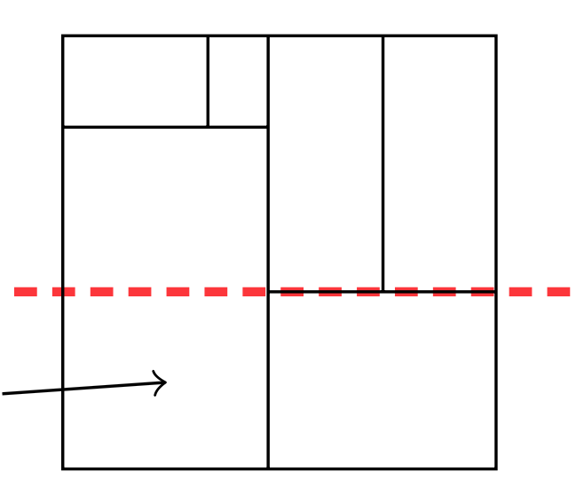
Aufspaltung einer Regionenseite
Aufspaltung einer Punktseite und Verschiebung der Datenpunkte ist recht einfach
Im Falle einer Aufspaltung können einige Regionen auf beiden Seite der Aufteilungslinie liegen
Diese Regionen müssen aufgeteilt werden
Mögliche Folge: Rekursives Aufteilen nach unten
Aufgeteilte
Region

Slide 28
Beispiel noch einmal
Regionenseiten
enthalten Einträge <region, pageID>
keine Nullzeiger
bilden balancierten Baum
alle Regionen disjunkt und rechteckig
Punktseiten
enthalten Einträge <point, rid>
→ Blattknoten B⁺-Baum

Slide 29
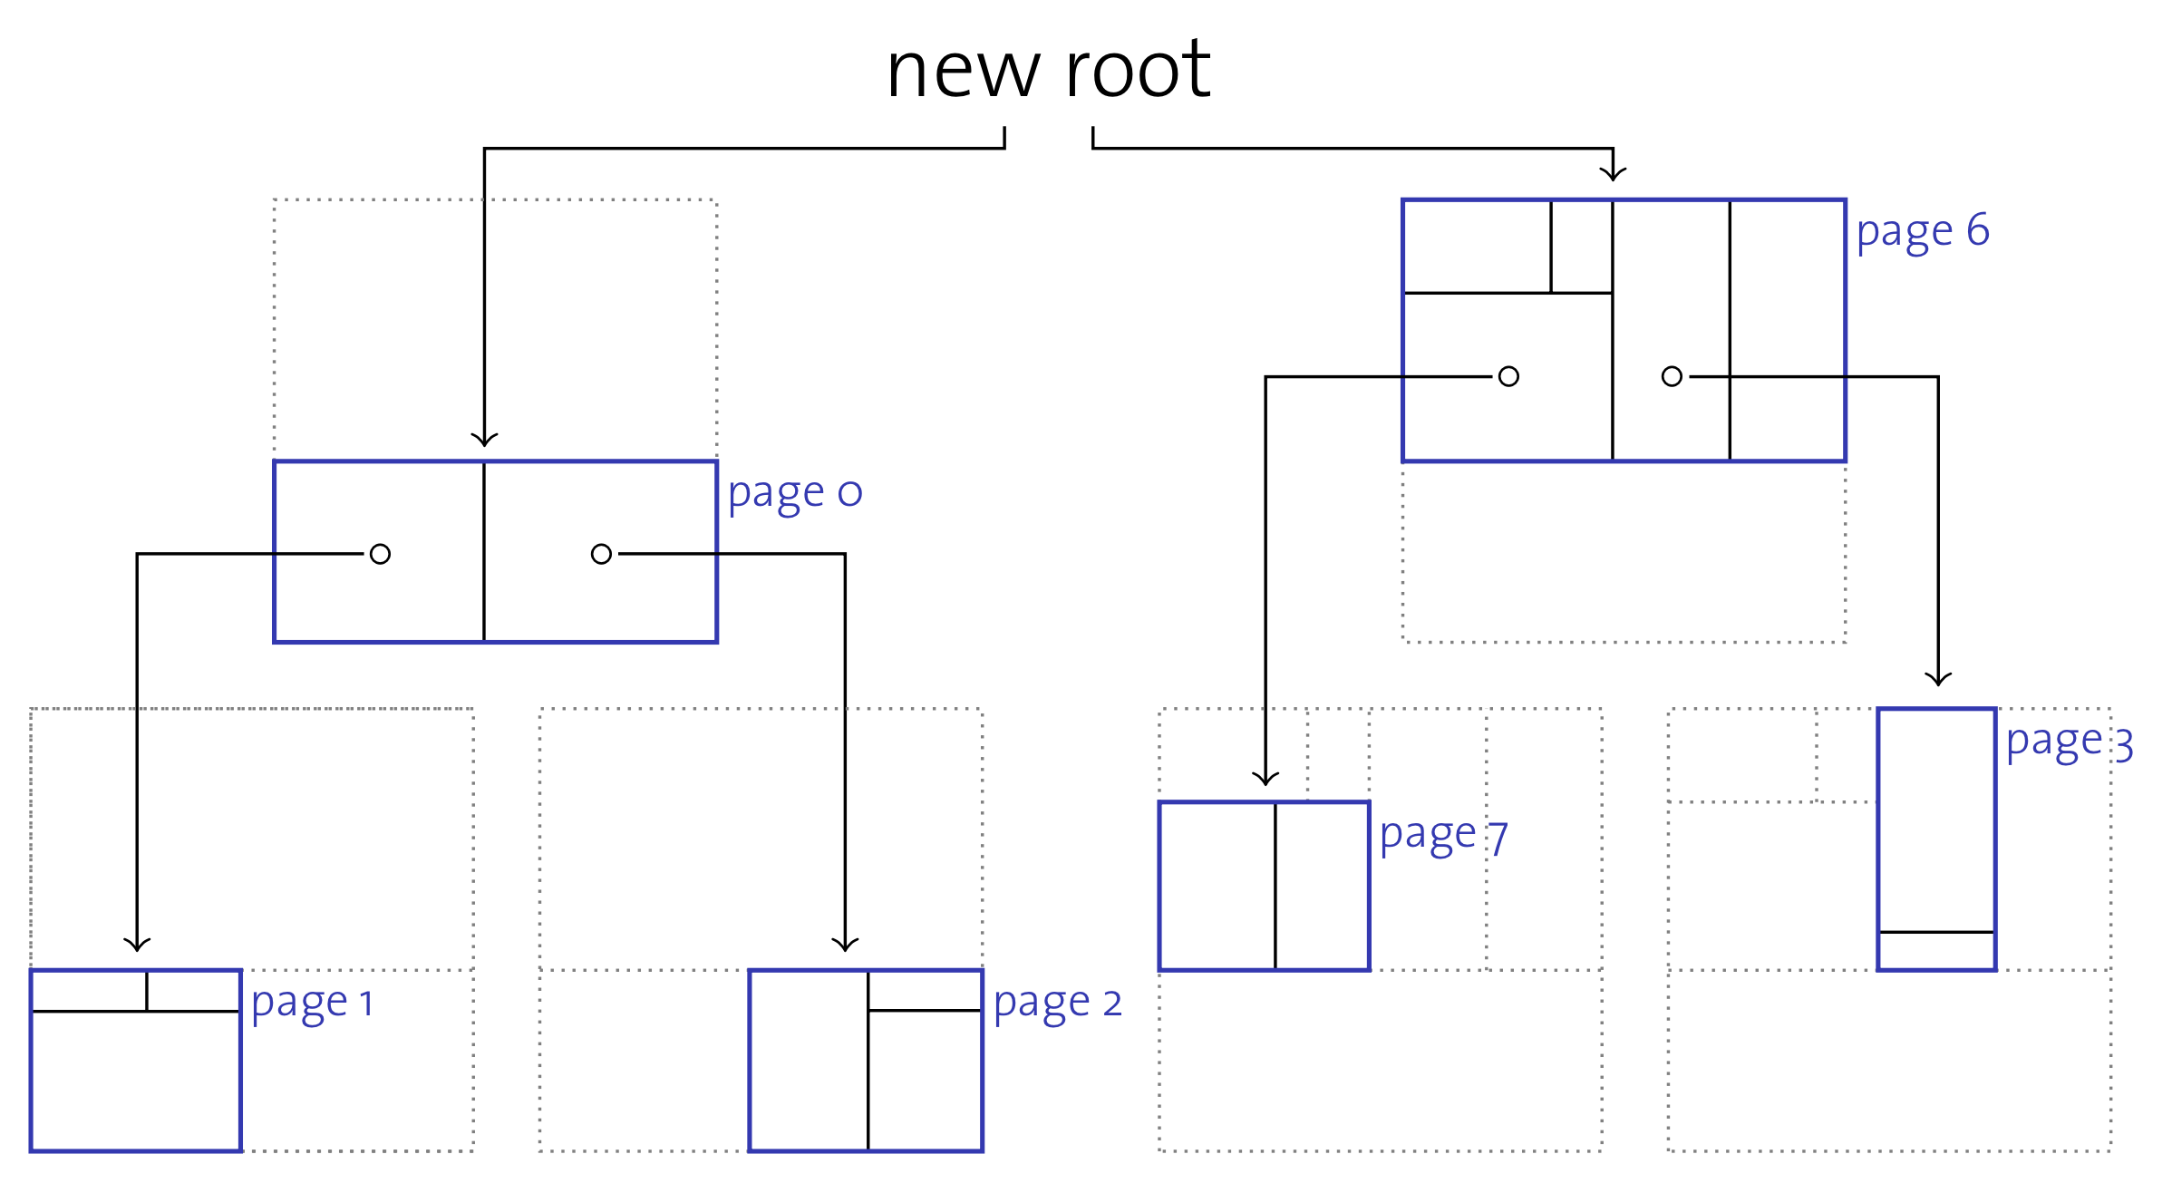
Beispiel: Aufspaltung von Seite 0
Wurzelseite 0 → Seiten 0 und 6 (neue Wurzel erzeugen)
Regionenseite 1 → Seiten 1 und 7
(Punktseiten nicht gezeigt)

Slide 30
k-d-B-Bäume – Diskussion
Symmetrie in Bezug auf alle Dimensionen
Räumliche Gruppierung von Daten in
seitenorientierter Weise
Dynamisch in Bezug auf Schreiboperationen
Unterstützung von Punkt und Regionenanfragen
Aber:
Keine Regionendaten
Löschoperationen nicht (dynamisch) unterstützt
Datenraum wird partitioniert, so dass
jede Region rechteckig ist und
sich Regionen nicht überlappen

Slide 31
R-Bäume für Regionen als Daten
Regionen können sich in dieser Struktur überlappen
Innere Knoten enthalten <region, pageID> Einträge, Blattknoten enthalten Einträge der Form <region, rid>, wobei region das minimale Umgebungsrechteck der Datenelemente, die über den Zeigern erreichbar sind
Jeder Knoten enthält zwischen d und 2d Elemente
(→ B⁺-Baum). Die Wurzel kann weniger als d Elemente
enthalten, sofern weniger als d Elemente im Baum sind.
Einfüge- und Löschalgorithmen halten den R-Baum balanciert
Es können sowohl Punkte als auch Regionen gespeichert werden
Antonin Guttman. R-Trees: A Dynamic Index Structure
for Spatial Searching. SIGMOD 1984

Slide 32
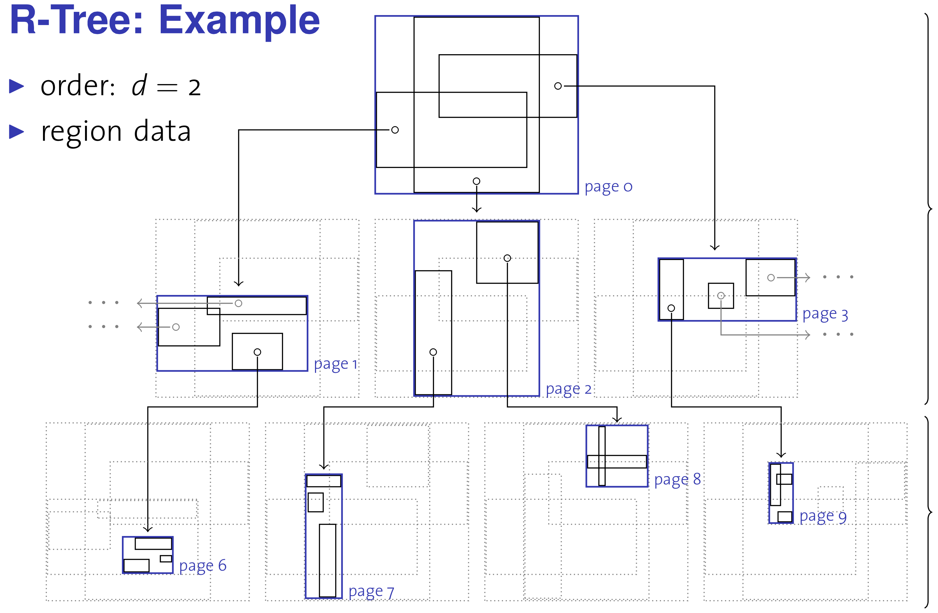
R-Baum: Beispiel
Ordnung: d = 2
Regionendaten
Innere Knoten
Blattknoten

Slide 33
R-Baum: Regionenanfrage (Schnitt)
Anfragerechteck
Ordnung: d = 2
Regionendaten
Innere Knoten
Blattknoten
Diese Präsentation enthält Animationen, die in PDF nicht angezeigt werden.

Slide 34
R-Baum: Suchen und Einfügen
Während der Suche müssen ggf. mehrere Kinder betrachtet werden (gilt für Punkt- und Regionenanfragen)
Einfügen erfolgt wie in einem B⁺-Baum
Wähle richtigen Blattknoten n für die Einfügung
(versuche entstehende neue Rechtecke zu minimieren)
Falls n voll ist, spalte ihn auf (wir haben n und n‘) und verteile alte Einträge auf n und n‘
  Aufspaltungen können nach oben propagieren und erreichen ggf. die Wurzel
Nach dem Einfügung müssen Regionen im Vorgänger-knoten angepasst werden (Umgebungsrechtecke)

Slide 35
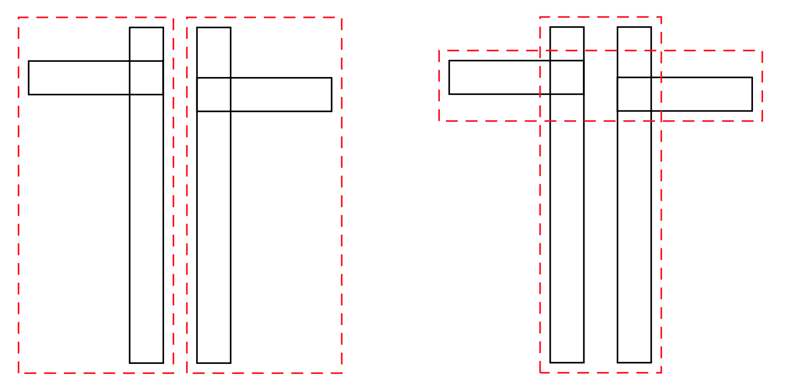
Aufspaltung von Knoten im R-Baum
Mehrere Möglichkeiten
Heuristik: Minimiere überdeckte Fläche
Bestimmung der besten Aufteilung i.a. zu kombinatorisch
Das originale Guttman-Papier stellt Approximation vor
Verbessert in Nachfolgepapieren (R*-Baum, ...)
Schlechte Aufspaltung
Gute Aufspaltung

Slide 36
Löschoperationen
R-Baum-Invarianten bei jeder Operation beibehalten
Falls ein Knoten n zu leer wird (weniger als d Einträge nach einer Löschoperation) wird der Knoten gelöscht
Und die Einträge werden auf andere Knoten verteilt
Der erste Schritt kann zur Löschung des Elternknoten führen
Löschen ist eine aufwendige Operation in R-Bäumen

Slide 37
Non-Standard-Datenbanken und Data Mining
Multidimensionale Indizierung
Prof. Dr. Ralf Möller
Universität zu Lübeck
Institut für Informationssysteme

Slide 38
Non-Standard-Datenbanken
Multidimensionale Indizierung
Volltextindizierung
Multidimensionale
Indizierung für
Hauptspeicher
Nächste-Nachbarn-
Anfragen
Multidimensionale
Indizierung: k-d-B- und R-Bäume

Slide 39
K-Nächste-Nachbarn-Anfragen
Sei M eine (Grund-)Menge,
q ∉ M ein Anfragepunkt,
k ∈ N die gewünschte Anzahl gesuchter nächster Nachbarn von q und d eine Abstandsfunktion
und |M|≥ k,
dann ist die Menge NN(k, q, M) der k nächsten Nachbarn von q definiert als
  diejenige Teilmenge S ⊆ M, mit |S| = k
  so dass es keine Menge S‘ ⊆ M mit S ∩ S‘ = ∅ gibt,
  so dass ein p ∈ S und p‘ ∈ S‘ existiert und d(q, p) > d(q, p‘)
S‘ muss nicht notwendigerweise
k Elemente haben.
N. Roussopoulos, S. Kelly and F. Vincent, “Nearest Neigbor Queries,” Proc. ACM SIGMOD Conference New York, pp. 71-79, 1995.

Slide 40
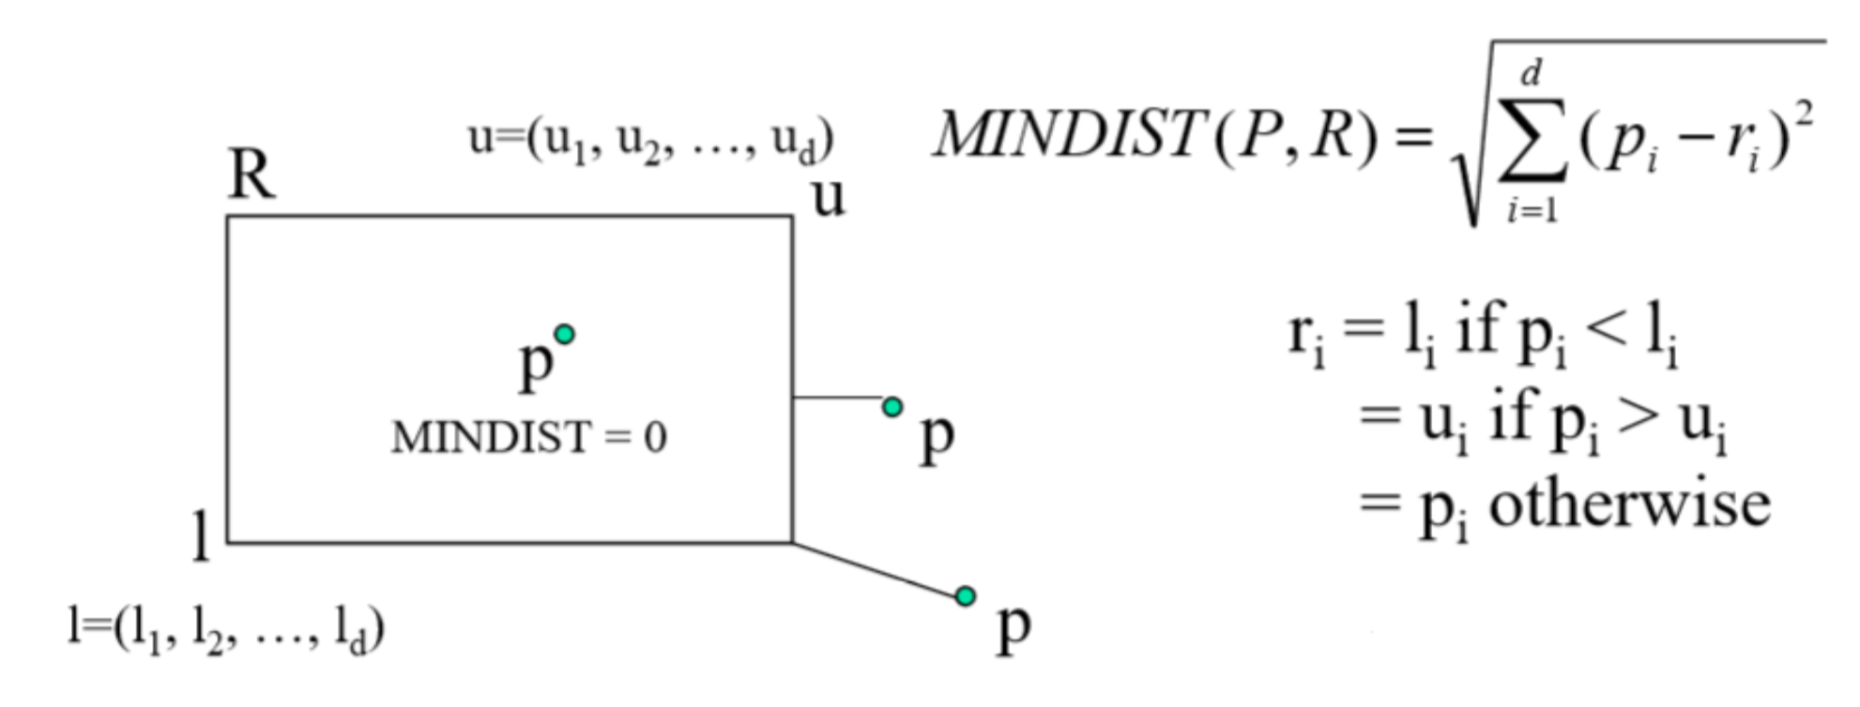
MINDIST
Nehmen wir an, wir haben einen Punkt p und ein Rechteck R definiert durch zwei Punkte l und u,
dann sei die Funtion MINDIST(p, R) wie folgt definiert:
p

Slide 41
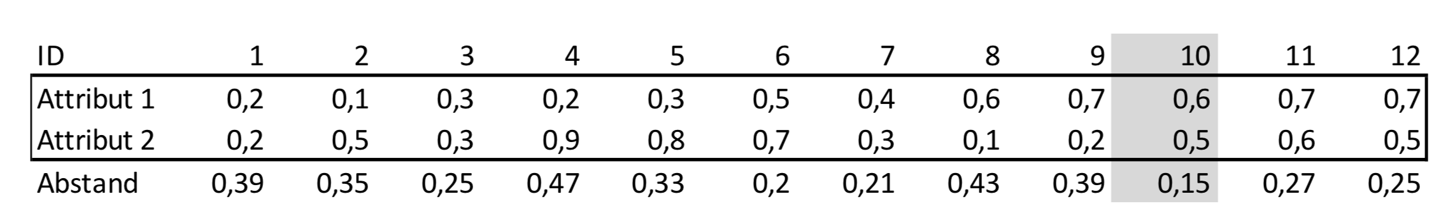
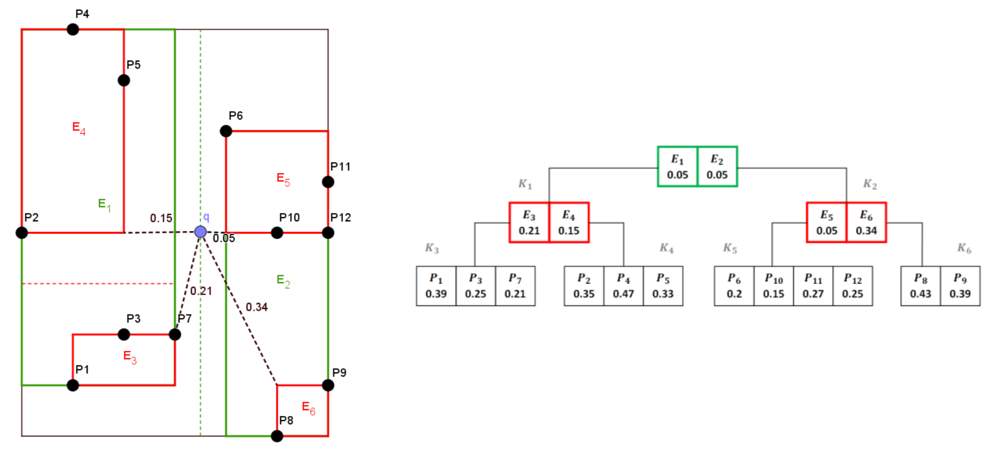
Branch-and-Bound-Ranking-Search mit R-Baum
G. Hjaltason and H. Samet, “Distance Browsing in Spatial Databases,” ACM TODS, 24(2), pp. 265- 318, Juni 1999

Slide 42
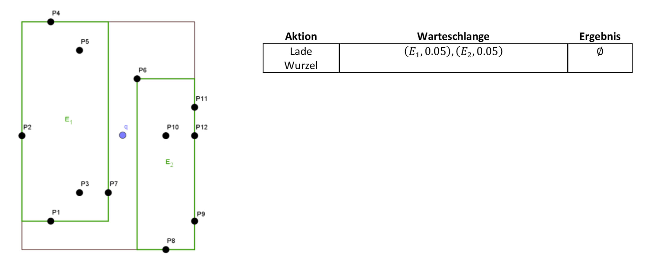
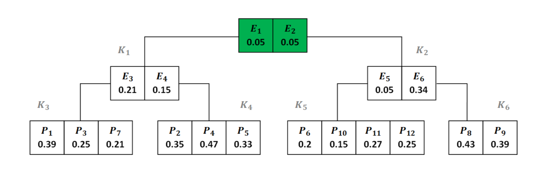

Slide 43
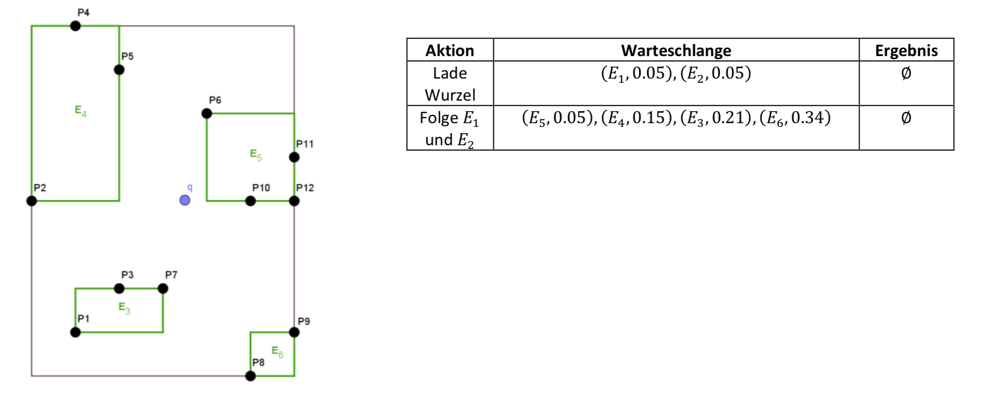
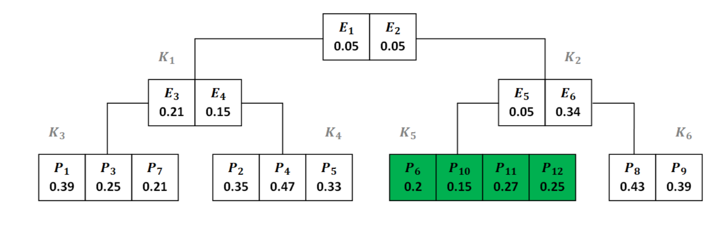

Slide 44
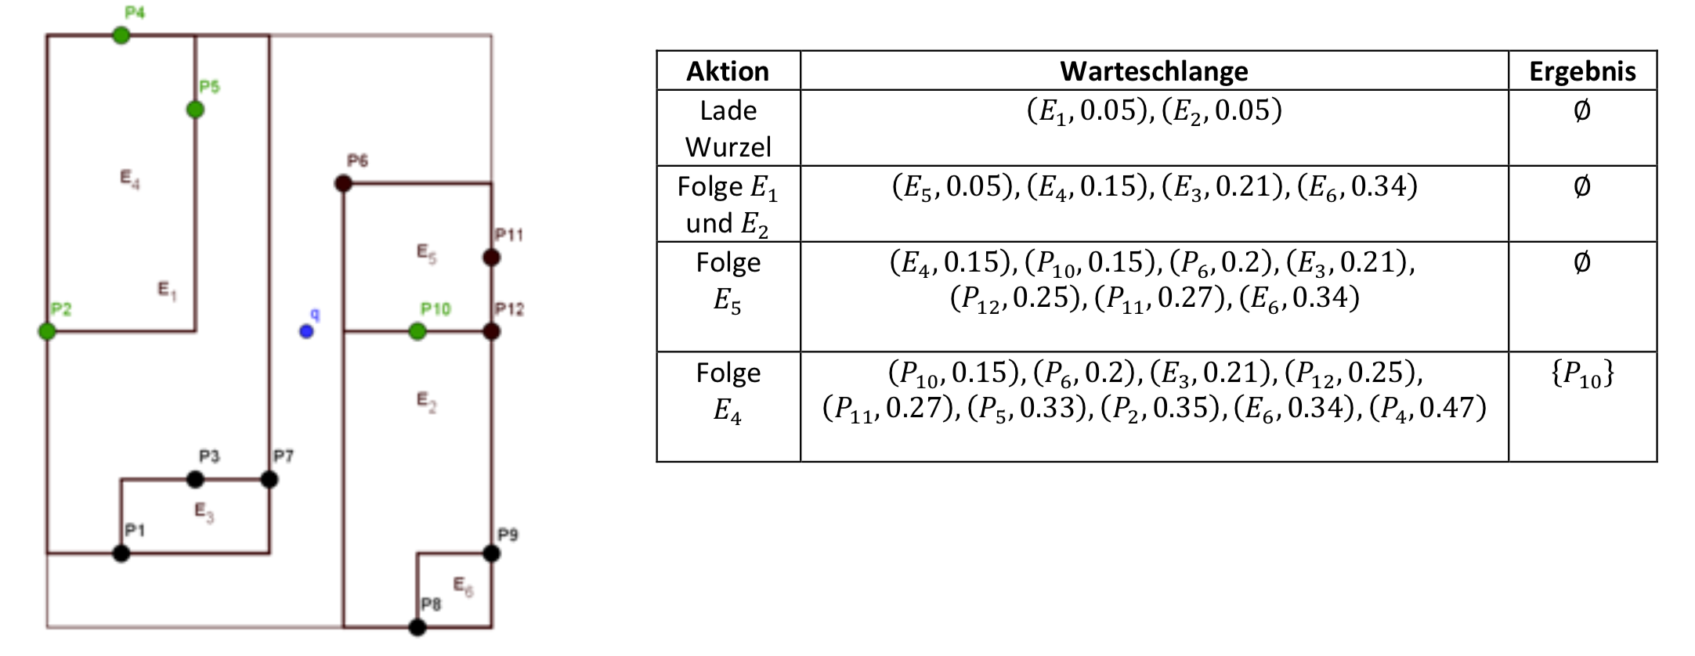
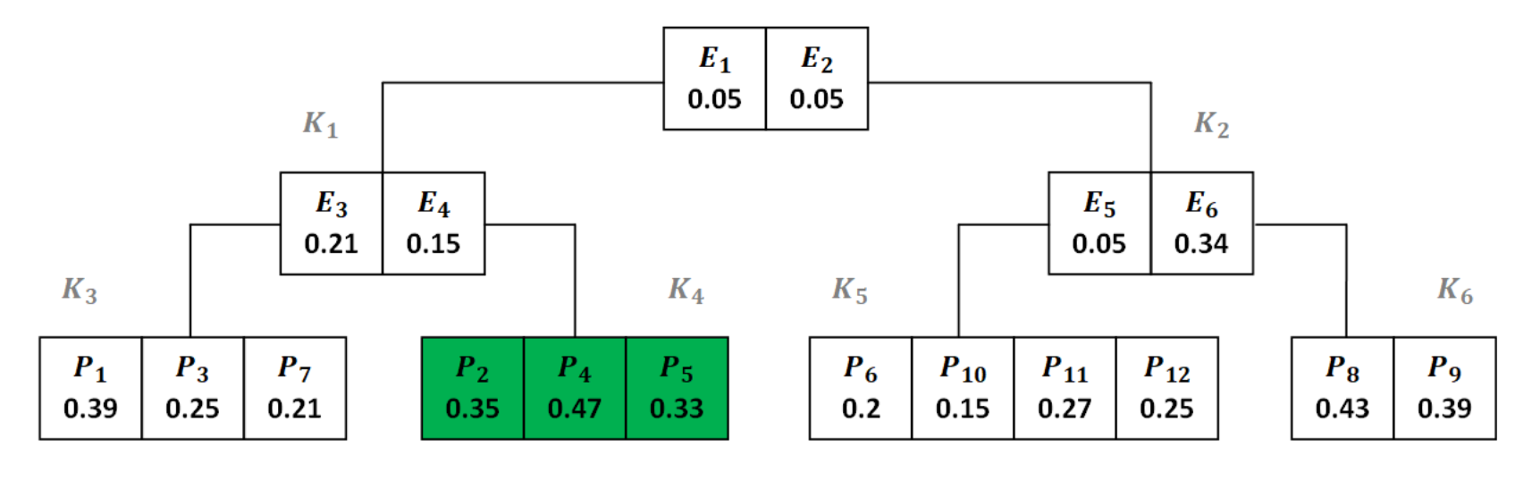

Slide 45
Branch-and-Bound-Ranked-Search (BRS)
algorithm BRS (rt, k, type, score, f, filter)
// rt is an R-tree on the dataset, k denotes the number of data points to return
// type can be either min or max, score computes a score for an rtree entry (MBR) based on f
// f is a point scoring function, filter is a filter for the data points (where clause)
let pq = build_priority_queue(type, {})
result = {}
n = 0
object
for e ∈ root(rt) do
insert((e, score(mbr(e), f)), pq)
while n < k and not empty?(pq) do
object := delete_next(pq)
if point?(object) then
result := result ∪ {object}
n := n + 1
else
if leaf?(object) then
for p ∈ filter(points(mbr(object))) do
insert((p, f(p)), pq)
else
for e ∈ children(object) do
insert((e, score(mbr(e), f)), pq)
return result
BRS(data-rtree, 3, ‘min’, MINDIST, f, identity)

Slide 46
Non-Standard-Datenbanken
Multidimensionale Indizierung
Volltextindizierung
Multidimensionale
Indizierung: k-d-B- und R-Bäume
UB-Bäume
Z-Ordnungen
Nächste-Nachbarn-
Anfragen

Slide 47
Von Z-Ordnungen
Zu UB-Bäumen

Slide 48
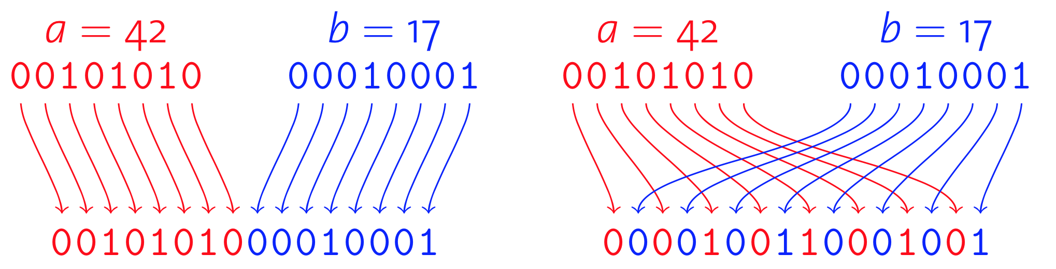
Bit-Verschränkung
Zusammengesetzte Schlüssel <a, b> wegen Asymmetrie nicht direkt hilfreich für den effizienten Zugriff
Was passiert, wenn die Bits von a und b verschränkt werden (und damit „symmetrischer“)?
<a, b> (zusammengesetzt)
a und b verschränkt

Slide 49
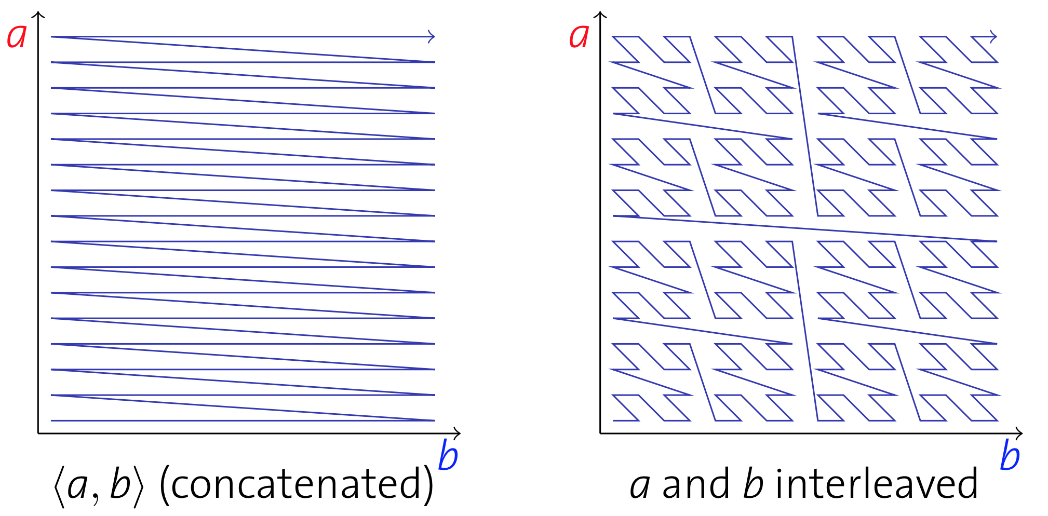
Z-Ordnung
<a, b> (zusammengesetzt)
a und b verschränkt
Beide Ansätze linearisieren die Koordinaten im Wertebereich nach einer festgelegten Ordnung
Bitverschränkung erzeugt die Z-Ordnung
Durch die Z-Ordnung erfolgt räumliche Gruppierung

Slide 50
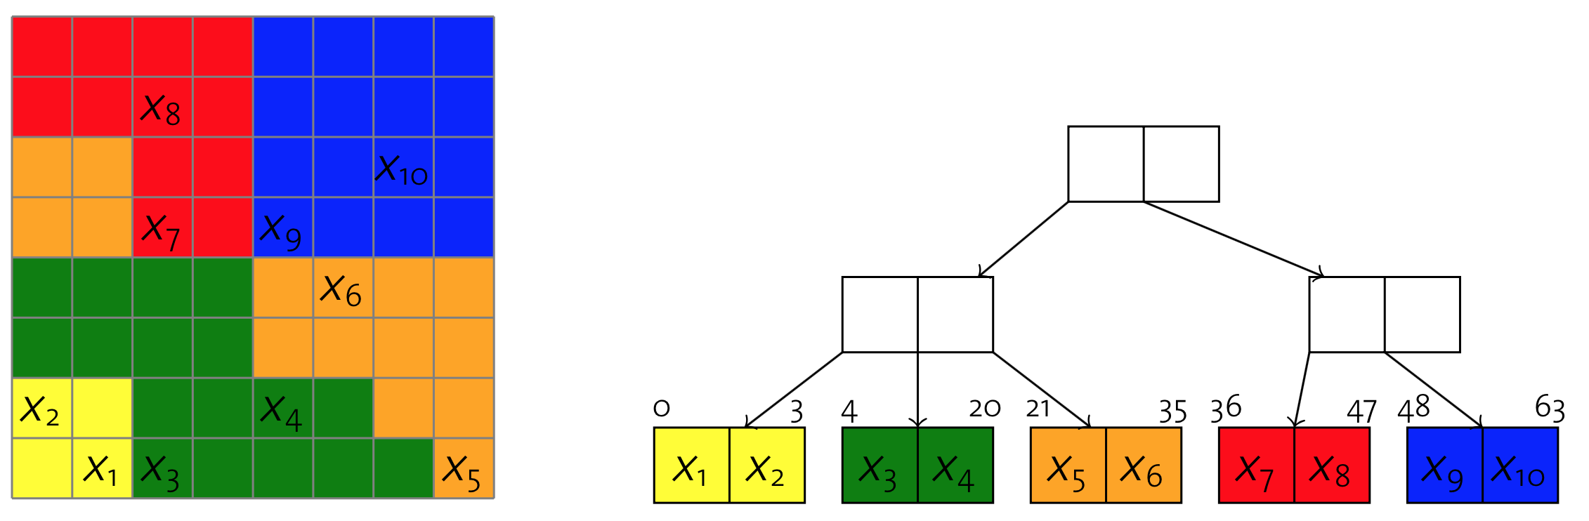
B⁺-Bäume über Z-Ordnungen
Verwendung eines B⁺-Baumes um Z-Kodes des multidimensionalen Raums zu indizieren
Blatt im B⁺-Baum beschreibt Intervall im Z-Raum
Jedes dieser Intervalle beschreibt eine Region im multidimensionalen Datenraum
Um alle Datenpunkte für eine Anfrage Q zu finden, sollen nur solche Blattseiten betrachtet werden, die Regionen enthalten, die sich mit Q schneiden

Slide 51
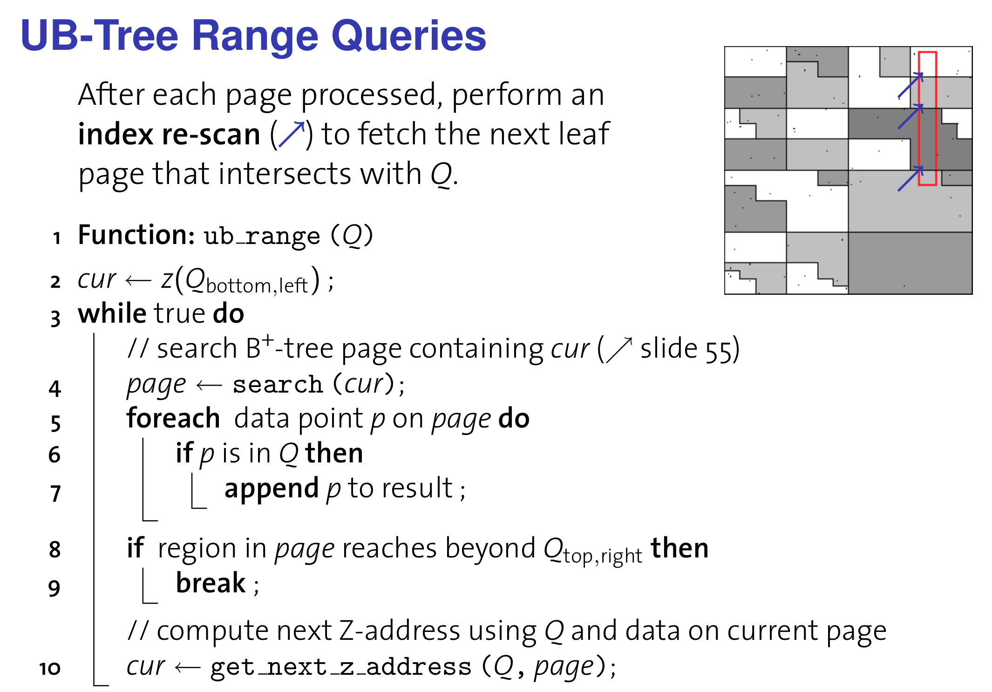
UB-Baum-Bereichsanfragen
Nach jeder verarbeiteten Seite erfolgt Index-Rescan
um neue Seite zu finden, die sich mit Anfragerecht-
eck Q schneidet

Slide 52
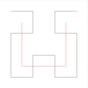
UB-Bäume – Diskussion
UB-Bäume sind dynamisch in Bezug auf Änderungen (bedingt durch die zugrundeliegenden B-Bäume)
Kommerzielle Verwendung im Transbase
Datenbanksystem
Raumfüllende Kurven vieldiskutiert in der Literatur
(z.B. Hilbert-Kurven)
F. Ramsak, V. Markl, R. Fenk, M. Zirkel, K. Elhardt, R. Bayer, Integrating the UB-Tree into a Database System Kernel, In Proc. 26th International Conference on Very Large Data Bases, pp. 263-272, 2000

Slide 53
Non-Standard-Datenbanken
Von der Volltextsuche zur multidimensionalen Indizierung
Volltextindizierung
Multidimensionale
Indizierung
Fluch der Dimensionalität
Codierungstheorie
zur Indizierung

Slide 54
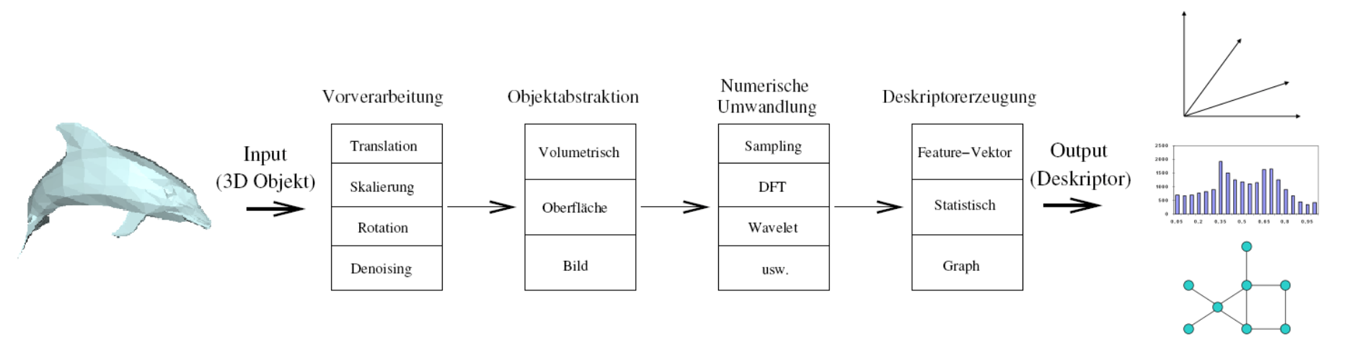
Anwendungen: Multimedia-Datenbanken
Inhaltsbasierte Suche
Viele Merkmalsvektoren
Hochdimensionale Räume

Slide 55
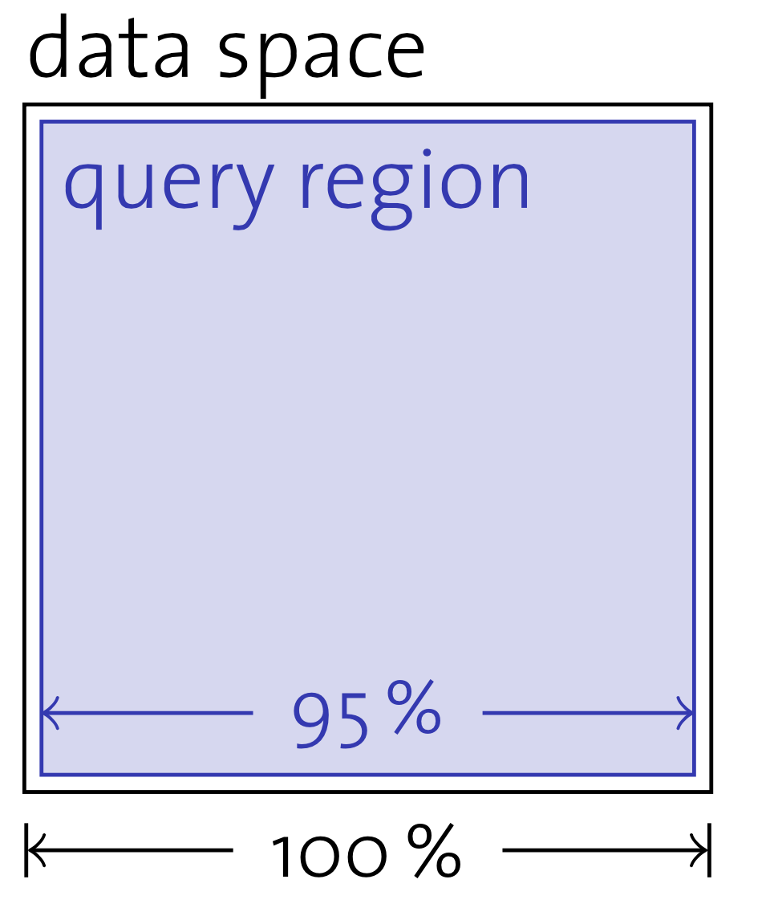
Fluch der Dimensionalität
Für große Werte von k sind die diskutierten Techniken
wenig effektiv
  Für k=100 ergeben sich 2¹⁰⁰ ≈ 10³⁰ Partitionen pro Knoten
  in einem Punkt-Quad-Baum
  Selbst bei Milliarden von Datenpunkten sind fast alle Partitionen leer
  Betrachten wir eine sehr große Region („Würfel“) mit einer Abdeckung von 95% der Region in jeder Dimension
Für k = 100 ergibt sich eine
Wahrscheinlichkeit von
0.95¹⁰⁰ ≈ 0,59%,
dass ein Punkt in dieser Region liegt

Slide 56
Multidimensionale Indizierung: Überblick
k-d-Bäume / k-d-B-Bäume
R-Bäume
Fluch der Dimensionalität
UB-Bäume

